Slide 1

Dźwiękopułapka
Autorzy:
Tomasz Głowacki Bartłomiej Korzeniewski

Slide 2
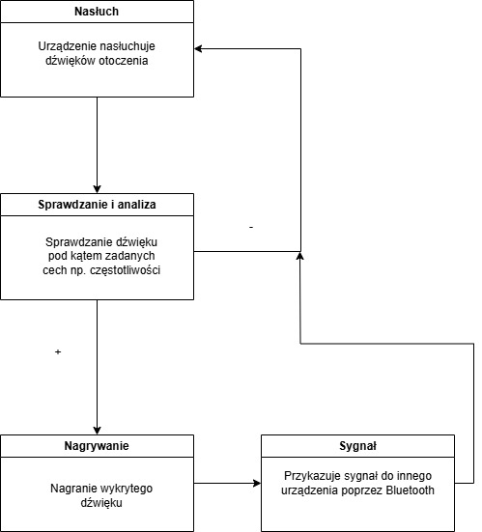
Główny algorytm działania

Slide 3
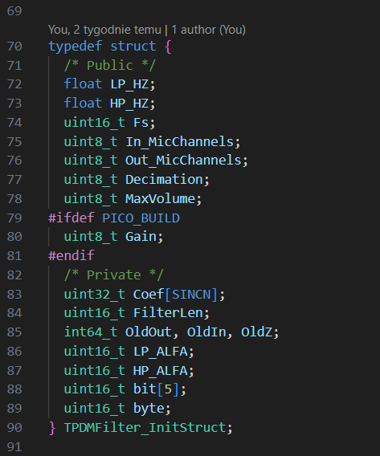

Zastosowane struktury danych
Struktura inicjalizująca filtr PDMtoPCM
Używana także przy każdym następnym wywołaniu filtracji.
Bufor na przetworzone dane dźwiękowe PCM
Oraz 2 bufory na dane z mikrofonu PDM
(ping pong buffer)

Slide 4
Harmonogram prac
Planowany harmonogram prac:
Aktualny postęp prac:
26.03.2025: Obsługa karty sd
09.04.2025: Obsługa mikrofonu
23.04.2025: Ekran i klawiatura
14.05.2025: Obsługa bluetooth
11.06.2025: Poprawki, opcjonalnie głośnik
25.03.2025: Obsługa karty SD
15.04.2025: Obsługa mikrofonu
17.05.2025: Ekran i klawiatura
21.05.2025: Wstępny pomysł na zrealizowanie obsługi bluetooth

Slide 5
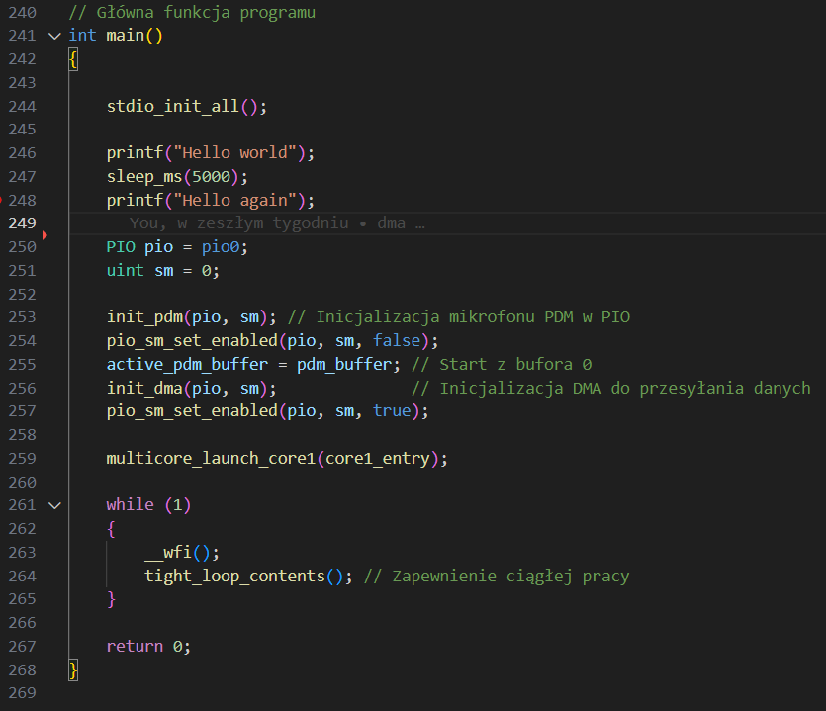
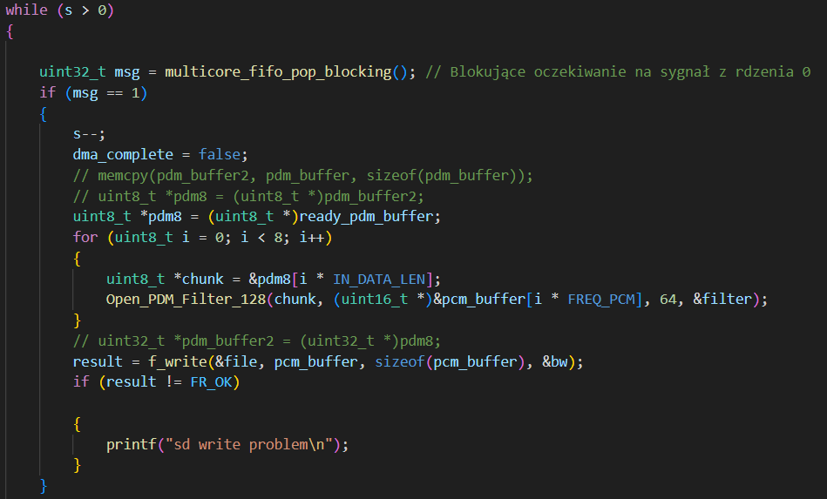
Funkcja main

Slide 6
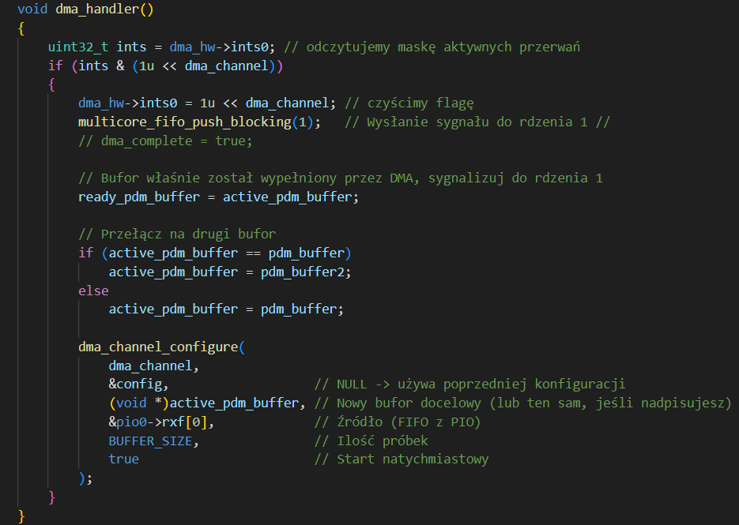
Obsługa dma (ping-pong buffer)

Slide 7
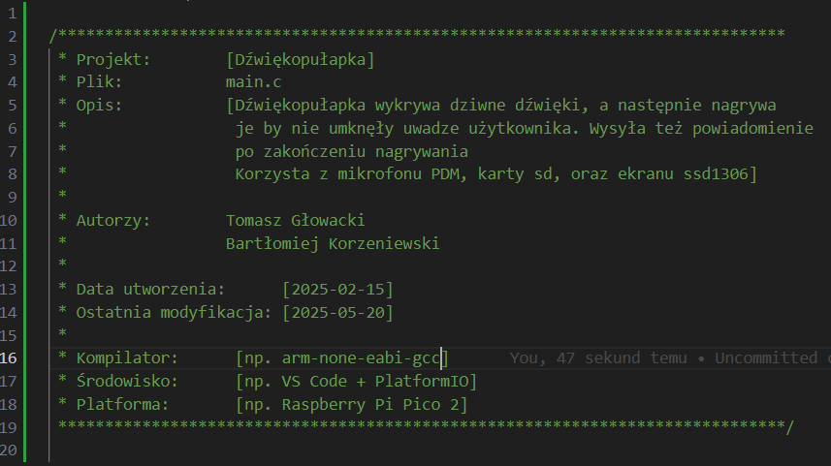
Nagłówek informacyjny

Slide 8
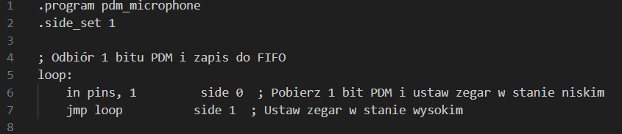
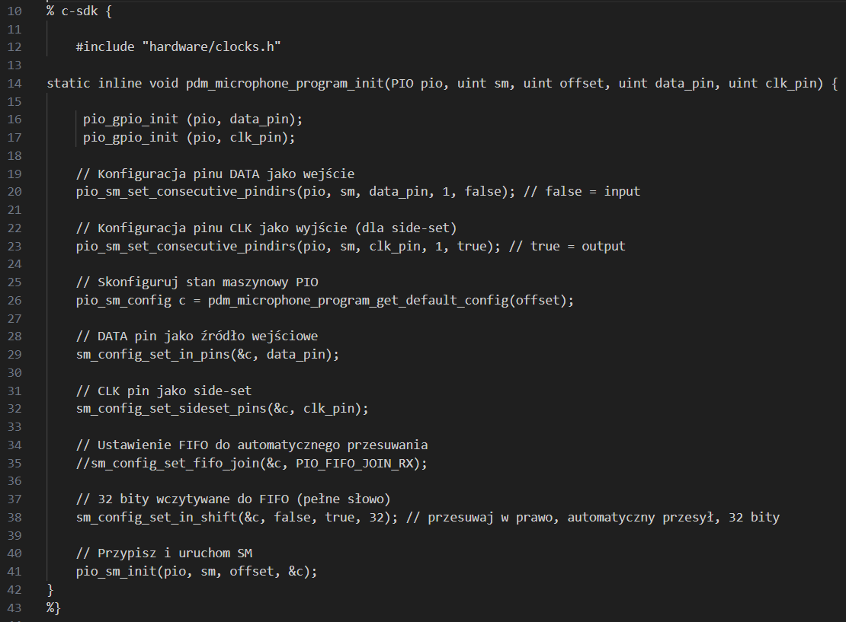
Ciekawe rozwiązania
Obsługa mikrofonu PDM za pomocą specjalnego bloku PIO

Slide 9
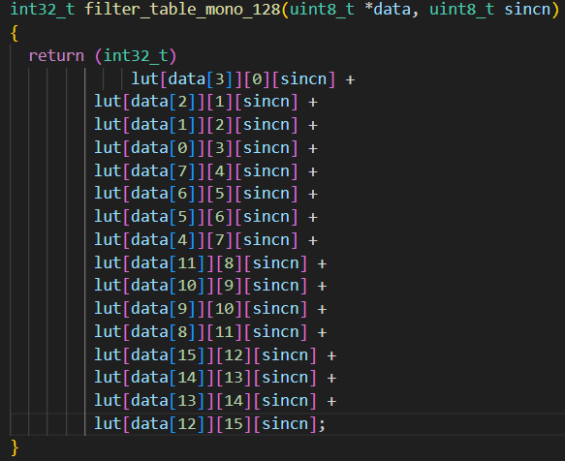
Napotkane problemy
Zamiana danych PDM na PCM
Implementacja wyświetlania dodatkowych znaków
Rozwiązania:
Wykorzystanie OpenPDMFilter z pewną modyfikacją

Slide 10
Dziękujemy za uwagę!

